Slide 1
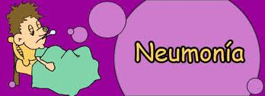
UNIVERSIDAD NACIONAL DE CHIMBORAZO
FACULTAD DE CIENCIAS DE LA SALUD
CARRERA DE ENFERMERÍA
MsC. Cielito Betancourt

Slide 3
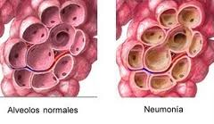
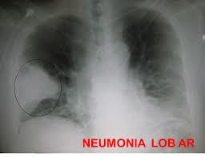
Neumonías en niños
Es una inflamación del parénquima pulmonar
El trastorno puede ser:
lobar
Bronconeumonía o neumonía lobular
Neumonía Intersticial.- Limitada a las paredes alveolares.

Slide 4
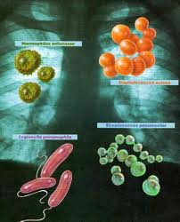
Neumonía bacteriana
Generalmente va precedida de una enfermedad vírica. Estos procesos víricos:
Alteran los mecanismos naturales de defensa del pulmón,
Aumentan el número de bacterias patógenas situadas en las vías altas
Disminuyen la fagocitosis.
Modifican la flora y alteran la capa del epitelio de todas las vías respiratorias

Slide 5
En las neumonías altas de repetición se debe valorar:
La disminución de anticuerpos
Las alteraciones de los leucocitos
El aumento del riego sanguíneo del pulmón
El reflejo deficiente nauseoso

Slide 6
En condiciones normalesPulmones protegidos
prevención de aspiración por los reflejos de la glotis
expulsión de material aspirado por reflejo de tos
filtración de partículas en las fosas nasales.
expulsión de microorganismos por células ciliadas y secretoras
ingestión de bacterias por macrófagos alveolares
neutralización de bacterias por sustancias inmunes
transporte de partículas desde los pulmones a través del drenaje linfático.

Slide 7
La infección pulmonar ocurrirá cuando uno o varios de estos mecanismos esté alterado y de esta forma los microorganismos logren alcanzar el tracto respiratorio inferior a través de la vía aspirativa o hematógena.
Las infecciones virales pueden favorecer la susceptibilidad del huésped a sufrir una infección bacteriana del tracto respiratorio bajo.

Slide 8
FISIOPATOLOGÍA
canalicular, por la vía broncogénica descendente.
El especial trofismo de los virus por el epitelio de la vía aérea de conducción explica los hallazgos histológicos; en éstos la transmisión de aerosoles, cuando existe estrecho contacto con una persona infectada, es la principal responsable de la infección.
En el caso de las bacterias es la aspiración de gérmenes que colonizan la cavidad orofaríngea.
Ocasionalmente la diseminación al pulmón es hematógena. Esto se puede sospechar en pacientes con aspecto séptico e imágenes radiológicas de condensación en parche ó algodonosas bilaterales.
Si existe una puerta de entrada en piel
la etiología puede ser el Staphylococcus aureus o el Streptococcus pneumoniae grupo A.

Slide 9
Aumenta en forma importante la posibilidad de sobre infección bacteriana
Aumenta el riesgo de neumonías bacterianas.
Cualquier mecanismo que signifique disminución de la efectividad de las barreras naturales, de la respuesta inmune local o sistémica
La disfunción ciliar y el daño del epitelio de la vía aérea de conducción, al igual que la disminución de la fagocitosis en el curso de la respuesta inmune a la infección por virus

Slide 10
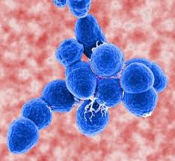
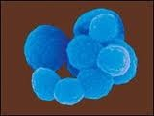
Agente etiológico
McIntosh K. Comunity-Acquired Pneumonia in Children. N Engl J Med 2002; 346(6):429-37.

Slide 11
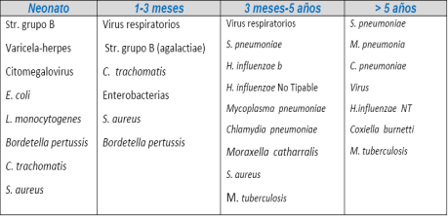
Agente etiológico
Ubeda MI. Murcia J, Grupo de Vías Respiratorias de la Asociación Española de Pediatría en Atención Primaria. Neumonía Adquirida en la Comunidad – El pediatra de Atención Primaria y la Neumonia. Protocolo del GVR . [Consultado el 27/01/2011] Disponible en: www.aepap.org/gvr/protocolos.htm

Slide 12
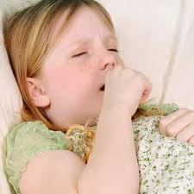
SINTOMATOLOGÍA
Fiebre
Dolor torácico
Aumento de las respiraciones
Malestar general
Tos
Frio
Síntomas meníngeos

Slide 13
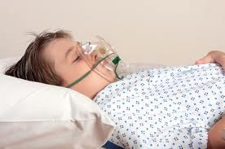
TRATAMIENTO
Administración de antibióticos
Aumento de la cantidad de líquidos
Reposo para reducir el consumo energético
Disminuir el stres físico y la ansiedad
Aporte de O2
Semisentado o sobre el lado afecto
Constantes vitales
Auscultar ruidos respiratorios

Slide 14
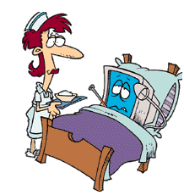
Lavados nasales
Drenaje postural

Slide 15
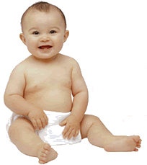
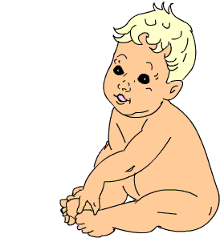
gracias

